Slide 1
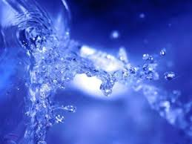
იონების ელექტრომიგრაცია სისტემაში ხსნარი-მემბრანა-ხსნარი
იონების ელექტრომიგრაცია სისტემაში ხსნარი-მემბრანა-ხსნარი
ქიმიის დეპარტამენტის ასისტ.
პროფ. თინა ხარებავა
ქიმიის დეპარტამენტის ასისტ.
პროფ. თინა ხარებავა

Slide 2
თემის აქტუალობა
მანგანუმისა და რკინის იონებით დაბინძურებული წყლები ეკოლოგიურად აბინძურებს გარემოს ;
ამ იონების მომატებული რაოდენობა მოქმედებს ადამიანის ჯანმრთელობაზე;
მანგანუმ- და რკინაშემცველი წყლების გაწმენდის პრობლემა

Slide 3
ბუნებრივ წყლებში მანგანუმის შემცველობა
მდინარის წყლებში –1-160 მკგ/დმ³,
ზღვის წყლებში-საშუალო მნიშვნელობა შეადგენს 2 მკგ/დმ³,
გრუნტის წყლებში n⋅10²-n⋅10³ მკგ/დმ^{3.}

Slide 4
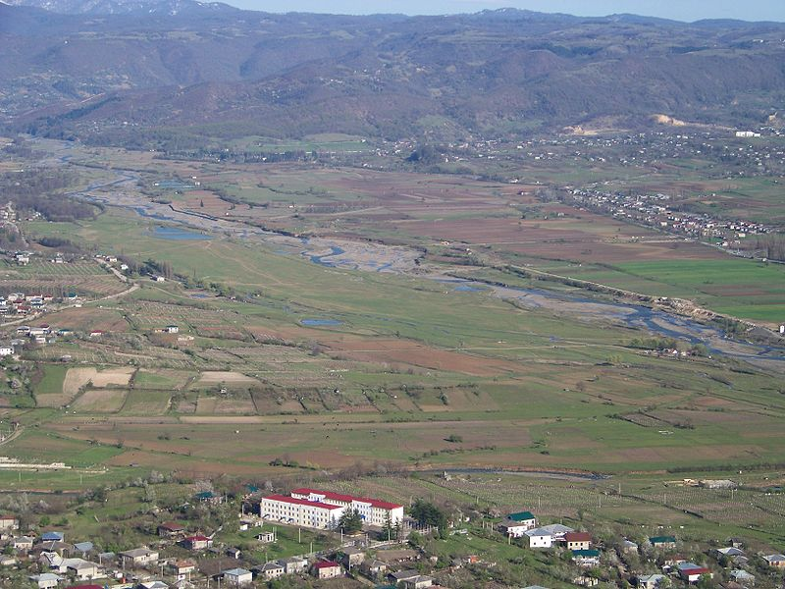
მდინარე ყვირილა საჩხერესთან

Slide 5
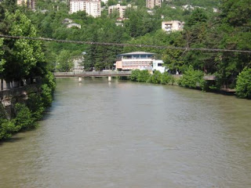
მდინარე ყვირილა ჭიათურასთან

Slide 6
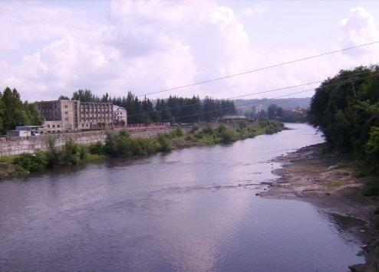
მდინარე ყვირილა ზესტაფონთან

Slide 7
მძიმე მეტალების შემცველობა, მგ/ლ (მდ.ყვირილა)
ჭიათურასთან
Mn Pb Fe Cu Ni
42,6 0,28 2,88 10,3 0,81
ზესტაფონთან
Mn Pb Cd Cu Ni C o
98.3 0.63 0,042 1,65 2,25 0,14

Slide 8
მანგანუმის იონების გავლენა ადამიანის ჯანმრთელობაზე:
მანგანუმის მომატებული რაოდენობა აზიანებს:
ცენტრალურ ნერვიულ სისტემას;
გულ–სისძარღვთა სისტემას:
პარენხიმატოზურ ორგანოებს.

Slide 9
მანგანუმის ნაერთებით მოწამვლა
საწყის სტადიაზე - შეიმჩნევა ძლიერი დაღლილობა, სისუსტე, ძილიანობა, ტკივილები თავის, კიდურების, წელის არეში, მადის დაკარგვა, ღვიძლის მცირე გადიდება, შარდში ურობილინის არსებობა:
მეორე სტადიაზე - შეიმჩნევა მოძრაობის შენელება, სიარულის მოშლილობა, შარდის გამოყოფის დარღვევა, სქესობრივი სისუსტე, უძილობა, მოძრაობის ძლიერი შებოჭვა, ავადმყოფები კარგავენ ფართო ნაბიჯებით სიარულის უნარს;
მესამე სტადიაზე - ვითარდება ღრმა ორგანული ცვლილებები ნერვულ სისტემაში, მოძრაობა ძლიერ შებოჭილია, ავადმყოფები დადიან მოკლე ნაბიჯებით, მოძრაობა შენელებულია, ხმა ხდება ყრუ, საუბარი – მონოტონური, ემოციას მოკლებული.

Slide 10
მანგანუმის ბიოლოგიური როლი ცოცხალი ორგანიზმებისათვის.
სასიცოცხლოდ აუცილებელი მიკროელემენტია;
მოქმედებს ორგანიზმში ცილების, ცხიმების და ნახშირწყლების მიმოცვლის პროცესებზე;
აუცილებელია მრავალი დაავადებების დროს (რევმატოიდური ართრიტი, შაქრის დიაბეტი, ანემია და სხვა)

Slide 11
მანგანუმის მნიშვნელობა მრეწველობისთვის
მანგანუმის შეყვანა ფოლადში სხვა ლეგირებულ მეტალებთან ერთად ზრდის ფოლადის სიმტკიცეს;
მანგანუმის ნაერთები გამოიყენება ნატიფი და საწარმოო ორგანულ სინთეზში და სხვა.

Slide 12
რკინის ნაერთების გავლენა ადამიანის ორგანიზმზე:
რკინის მომატებული რაოდენობა :
ხელს უწყობს ალერგიული პროცესების განვითარებას;
გროვდება ღვიძლში რკინის კოლოიდური ოქსიდების სახით და იწვევს მის დაშლას;
მოქმედებს კანზე და სისხლის მორფოლოგიურ შედგენილობაზე

Slide 13
სამუშაოს მიზანი
მანგანუმისა და რკინის ნაერთებით დაბინძურებული წყლების ელექტროდიალიზით გაწმენდის პროცესის ოპტიმალური პირობების დადგენა

Slide 14
დასმული ამოცანები:
კვლევის მეთოდიკის შემუშავება;
მოდელური ელქტროდიალიზური აპარატის აწყობა, მისი ჰიდრავლიკური და ელექტრული მაჩვენებლების დადგენა;
მანგანუმისა და რკინის იონების ელექტრომიგრაციული გადატანის კანონზომიერებების შესწავლა ხსნარის სხვადასხვა pH-ის პირობებში:
შედეგების ანალიზი და დასკვნა

Slide 15
კვლევის ობიექტები და მეთოდიკა
ხუთკამერიანი მოდელური ელექტროდიალიზური აპარატი;
MK-40 და MA-40 მონოპოლარული მემბრანები;
სამუშაო ხსნარები:
10 მგ/ლ Mn (II) იონების შემცველი სხვადასხვა pH -ის მქონე 0,2 M NaCI-ის ხსნარი;
10 მგ/ლ Fe(III)იონების შემცველი სხვადასხვა pH -ის მქონე 0,2 M NaCI-ის ხსნარი;
დენის სიმკრივე 0,5 ა/დმ²
სამუშაო ხსნარი მიეწოდებოდა და ცირკულირებდა მხოლოდ გაუმარილების კამერებში.

Slide 16
დანადგარის ჰიდრავლიკური სქემა
4
1- ავზი;
2 -ტუმბო;
3 - როტამეტრი;
4- ედა
1
44
3
3
2
2

Slide 17
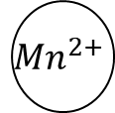
A
K
A
K
-
+
+
+
$${Mn}^{2+}$$
+
---
CI¯
--
--
ელექტროდიალიზური აპარატის მოქმედების პრინციპული სქემა

Slide 18
იონიტური მემბრანების მახასიათებლები
მახასიათებელი | მემბრანის მარკა
 | Mk-40 საწყისი | MA-40 საწყისი | Mk-40 ნორმით | MA-40 ნორმით
ზომების ცვლილება გაჯირჯვ, % სიგრძის მიხედვით სისქის მიხედვით | 8 32 | 7 34 | 8 ± 2 30 ± 5 | 8 ± 2 30 ± 5
ტენშემცველობა,% | 40 | 42 | 40 ± 5 | 40 ± 5
სრული მიმოცვლითი ტევადობა მგ.ექვ/ გ.მშრ. მემბრანაზე | 2,4 | 3,6 | 2,6 ± 0,3 | 3,8 ± 0,4
ელეექტრული წინააღმდეგობა ზედაპირული, ომი ხვედრითი, ომი .სმ | 10 190 | 12 230 | 12 220 | 12 240
გადატანის რიცხვი | 0,99 | 0.96 | < 0,96 | 0,94

Slide 22
დასკვნა
დადგენილია მანგანუმისა და რკინის ნაერთების განსხვავებული ქცევა ელექტროდიალიზის პროცესის დროს.
მიღებულია pH= 5,0-8,5 ინტერვალში მანგანუმის ნაერთების გადატანა МК-40 კათიონიტურ მემბრანაში წარმოებს ინტენსიურად პროცესის მაღალი სიჩქარის პირობებში და ამ დროს რკინის ნაერთების გადატანა პრაქტიკულად არ ხდება.
ნაჩვენებია რკინის იონების მაქსიმალური გადატა ხდება მჟავა გარემოში pH=1,0–2,0 ინტერვალში, pH > 4 მნიშვნელობის დროს მათი გადატანა მკვეთრად ეცემა და ნეიტრალურ და ტუტე გარემოში პრატიკულად ქრება.
დადგენილია მანგნუმშემცველი წყლების ელექტროდიალიზური მეთოდით გაწმენდა შესაძლებლობა, მხოლოდ პროცესი მიზანშეწონილია ჩატარდეს მკვეთრად განსაზღვრულ პირობებში, კერძოდ, წყლის pH= 5,0 - 8,5 ინტერვალში.

Slide 23

გმადლობთ ყურადღებისთვის

